Slide 1
Ristrutturazione della rete locale della sede di Merate dell’INAF-Osservatorio Astronomico di Brera
ICT Workshop 2018 Catania
10-14 settembre

Slide 2
La sede di Merate, dal 1923, è sita nella vecchia villa san Rocco su un’area molto estesa
ICT Workshop 2018 Catania
10-14 settembre

Slide 3
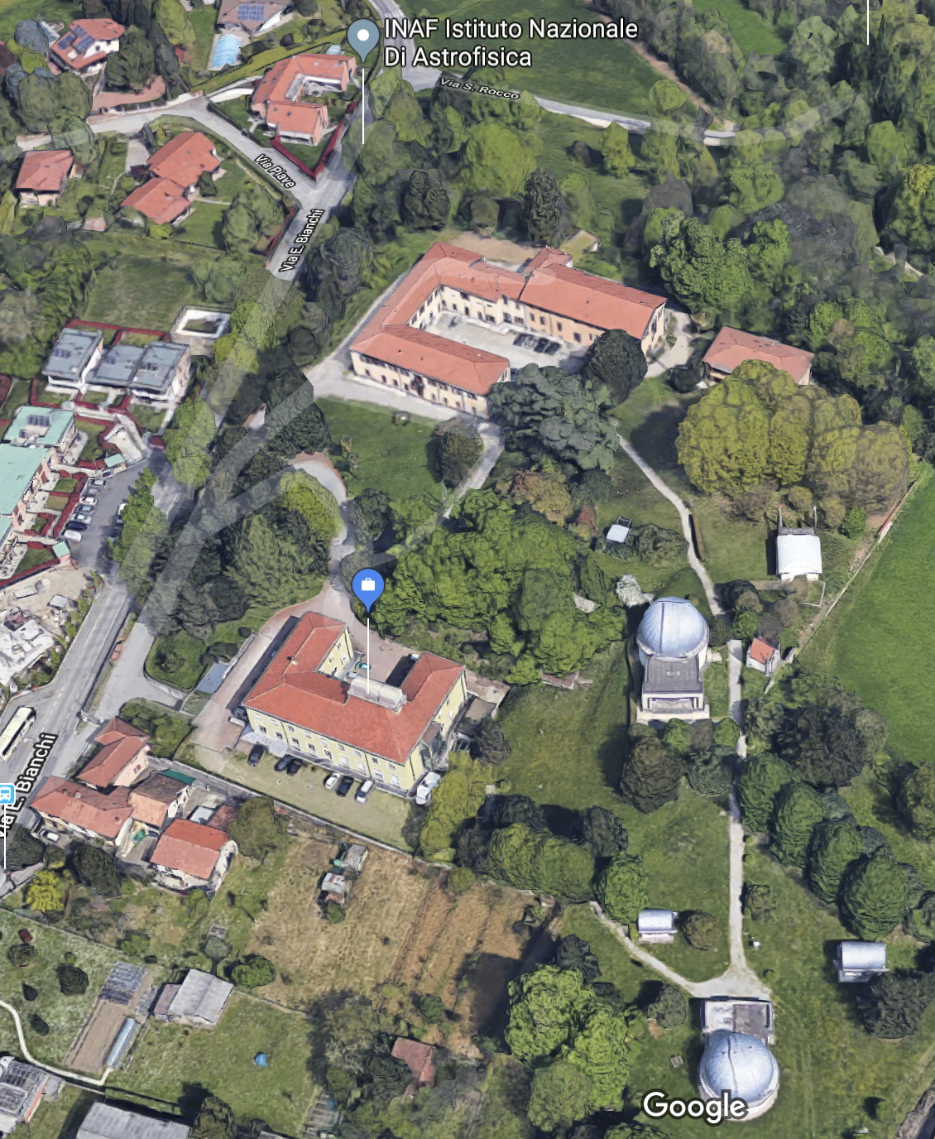
ICT Workshop 2018 Catania
10-14 settembre
Notes:
Questo è il totale del comprensorio della sede di Merate

Slide 4
Circa 20 anni fa furono tirate le prime 2 fibre da 1Gbit che collegavano la sala POE ed il Golem
ICT Workshop 2018 Catania
10-14 settembre

Slide 5
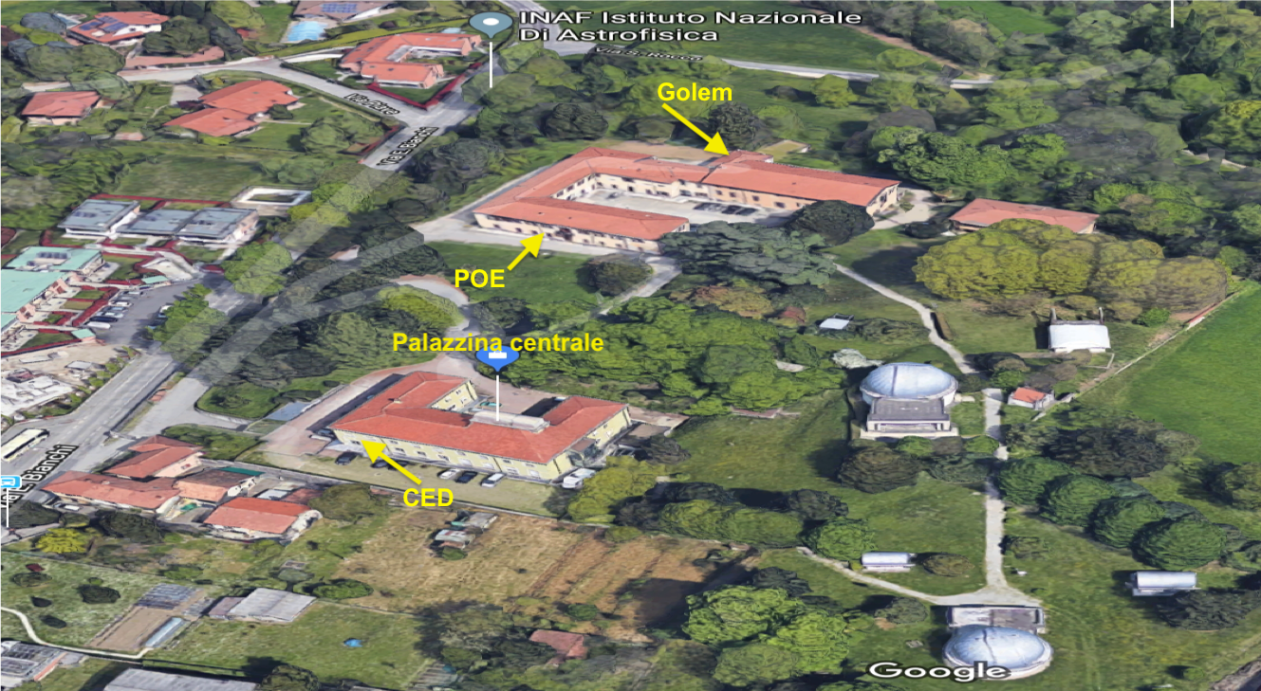
ICT Workshop 2018 Catania
10-14 settembre
Notes:
Prima stesura della fibra da 1 Gbit

Slide 6
Successivamente fu tirata un’altra fibra verso l’estensione del Golem, Golem2, ed un’altra verso la nuova officina
ICT Workshop 2018 Catania
10-14 settembre

Slide 7
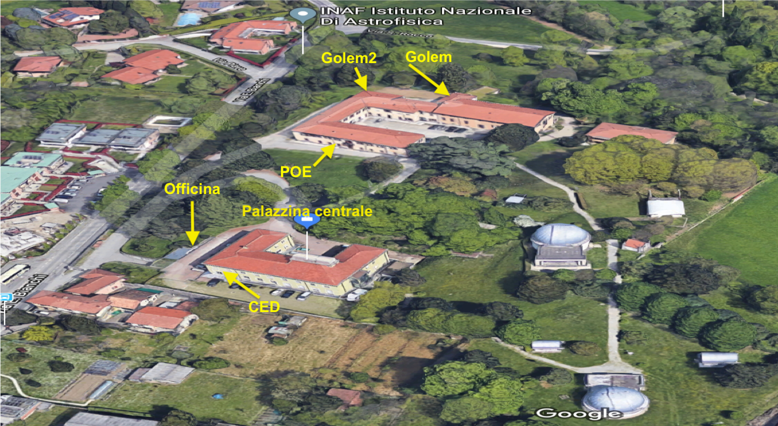
ICT Workshop 2018 Catania
10-14 settembre

Slide 8
La cablatura fu completata con il collegamento in fibra verso le tre cupole ed il collegamento in rame verso i nuovi uffici del progetto Swift
ICT Workshop 2018 Catania
10-14 settembre

Slide 9
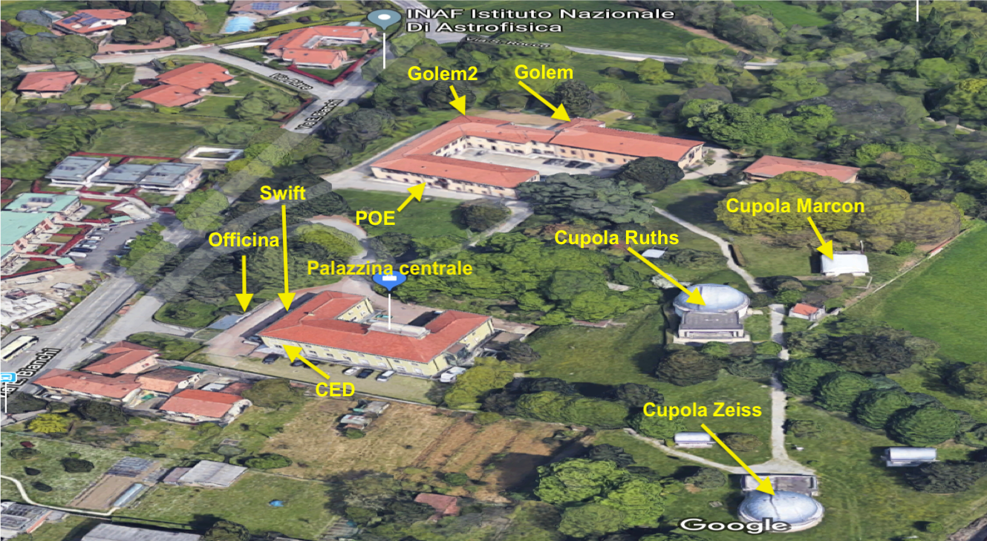
ICT Workshop 2018 Catania
10-14 settembre

Slide 10
Durante tutto questo periodo il nostro collegamento verso la rete geografica ci veniva fornito dal GARR con velocità crescenti fino ad arrivare ai 100+100 Mbit/s
ICT Workshop 2018 Catania
10-14 settembre

Slide 11
Intanto le necessità dei gruppi di ricerca coinvolti in vari progetti internazionali erano notevolmente aumentati
ICT Workshop 2018 Catania
10-14 settembre

Slide 12
.....e partivano i lavori per il collegamento ad 1 Gbit/s alla rete geografica (GARR)
Service info
Service name Service type Network type Bandwidth Web page
Service
INAF - OA Brera - Merate (LC) Connettivita' IP
1,0 Gbps http://www.merate.mi.astro.it
ICT Workshop 2018 Catania
10-14 settembre

Slide 13
9 agosto del 2016
CALL DELLA DS PER UPGRADE DELLE RETI LOCALI DELLE SEDI INAF!!!!!
ICT Workshop 2018 Catania
10-14 settembre

Slide 14
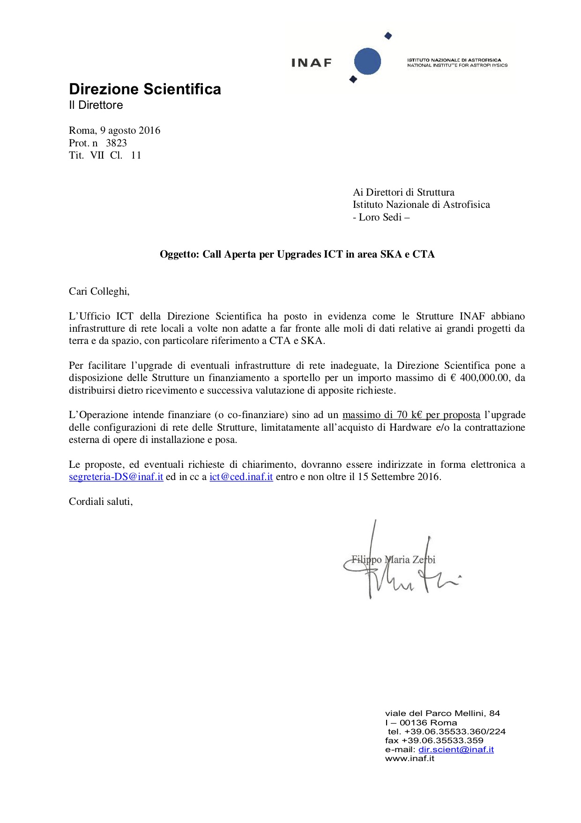
ICT Workshop 2018 Catania
10-14 settembre

Slide 15
Naturalmente, viste le ns. necessità, il nostro istituto ha risposto alla call e....
ICT Workshop 2018 Catania
10-14 settembre

Slide 16
SWIFT
= 1000 TX
ICX6430-48P sn: BZP3247M00M
IP: 192.167.39.151
= 1000 SX
= 10G SR
DISTRIBUZIONE PALAZZINA
Cupola ZEISS
LACP 2 GB
ICX6430-48P sn:BZP3232K02N
IP: 192.167.39.150
CED
ICX 6610-48P sn: BXK2531H5J1
IP: 192.167.39.148
Cupola RUTHS
ICX6430-48P sn:BZP3232K02W
ICX6430-48P sn:BZP3232K02S
Cupola MARCON
ICX 6610-24P sn: BXM2535K0YA
LACP 2 GB
GOLEM 2 – PIANO 1
DARK LIGHT
OFFICINA
ICX 6610-24P sn: BZM3233K082
IP: 192.167.39.152
ICX6430-48P sn: BZM3246M00K
IP: 192.167.39.156
LACP 2 GB
LACP 2 GB
LACP 20 GB
ICX 6610-24P sn: BZP3232K023
LACP 2 GB
LACP 2 GB
POE – PIANO 1
GOLEM
GOLEM 2
ICX6430-48P sn: BZP3232K02F
IP: 192.167.39.154
ICX 6610-48P sn: BXM2535K0HT
IP: 192.167.39.149
ICX6430-48P sn: BZP3247M00C
IP: 192.167.39.155
POE
LACP 2 GB
ICX6430-24P sn: BZM3237K02A
IP: 192.167.39.153
ICX 6610-24P sn: BXP2522K0WB
ICX 6430-C12 sn: CPW3229M09E
IP: 192.167.39.157

Slide 17
...con l’attivazione di 4 Vlan:
1: dati
2: telefonia
3: lan Golem
4: Eduroam
ICT Workshop 2018 Catania
10-14 settembre

Slide 18
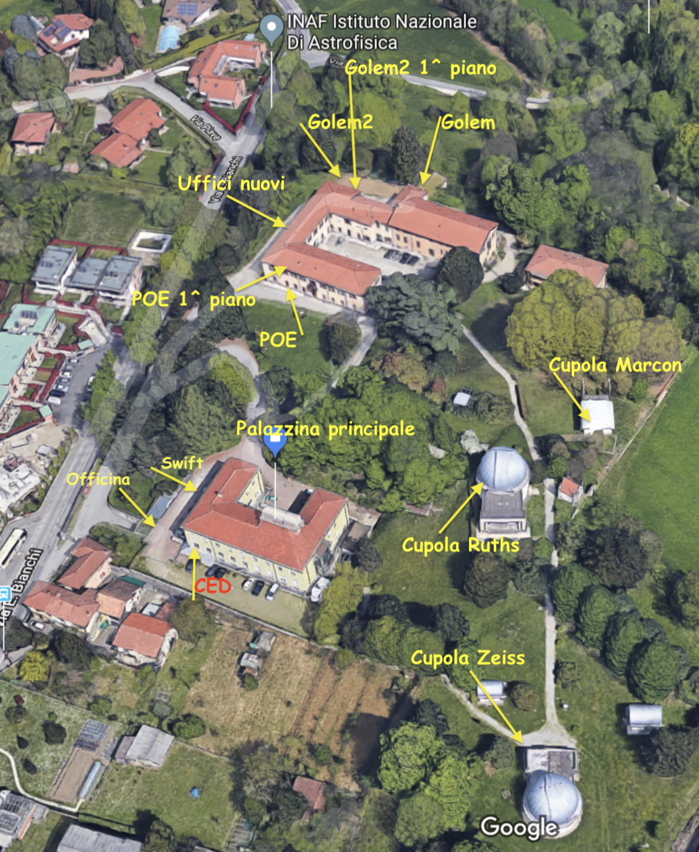
ICT Workshop 2018 Catania
10-14 settembre

Slide 19
.....e dopo?.....
Wifi in tutto il comprensorio senza soluzione di continuità?
ICT Workshop 2018 Catania
10-14 settembre

